Slide 1

IPR IS turimi duomenys
2025-09-03
LR SAM Sveikatos sistemos stebėsenos skyriaus vedėjas Lukas Stravinskas

Slide 2
Nustatytos siektinos reikšmės ASPĮ
Ministrės 2025-05-21 įsakymu V-482 nustatyti rodikliai:
Duomenų teikimas Išankstinėje pacientų registracijos informacinėje sistemoje (IPR IS). Siektina reikšmė: 80 proc. ASPĮ registracijų specializuotoms ambulatorinėms asmens sveikatos priežiūros paslaugoms ir pirminio lygio ambulatorinėms asmens sveikatos priežiūros paslaugoms gauti atliekama per IPR IS;
Asmens sveikatos priežiūros įstaiga IPR IS iki einamojo mėnesio 25 dienos skelbia ne mažiau kaip keturių mėnesių paslaugų teikimo vizitų laikus.

Slide 3
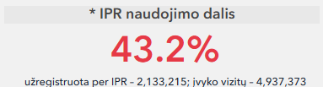
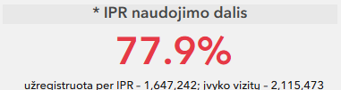

IPR IS naudojimosi dalis
Pirminė sveikatos priežiūra:
Specializuota sveikatos priežiūra:

Slide 4
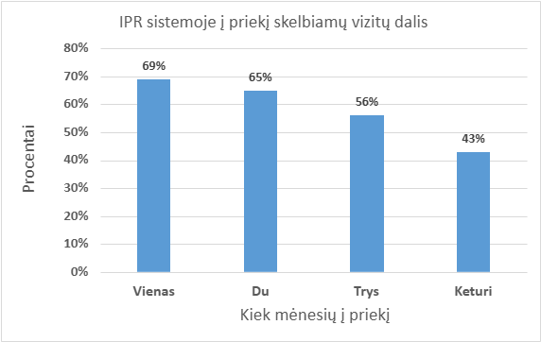
Kiek vizitų į priekį vidutiniškai skelbiama visoje Lietuvoje, palyginus su praeitų trijų mėnesių vidurkiu

Slide 5
Šiuo metu geriausios įstaigos pagal paslaugų teikimo vizitų laikų skelbimą:
Įstaigos pavadinimas | Savivaldybė | Į priekį 4 mėn. proc. | Užregistruoja per IPR IS pirminė | Užregistruoja per IPR IS specializuota
VšĮ Šeškinės poliklinika | Vilniaus m. sav. | 70% | 82% | 105%
VšĮ Antakalnio poliklinika | Vilniaus m. sav. | 64% | 100% | 91%
VšĮ Vilniaus rajono poliklinika | Vilniaus m. sav. | 64% | 86% | 79%

Slide 6
IPR IS registruojami laukiančiųjų sąrašai
66 įstaigos yra pateikę informaciją apie bent vienos paslaugos laukiančiųjų eilę.
Aktyviausios įstaigos: Vilniaus universiteto ligoninė Santaros klinikos, Lietuvos sveikatos mokslų universiteto ligoninė Kauno klinikos, Klaipėdos universiteto ligoninė, Respublikinė Vilniaus universitetinė ligoninė, Šeškinės poliklinika, Panevėžio rajono savivaldybės poliklinika, Vilniaus miesto klinikinės ligoninės Šv. Roko slaugos klinika, Centro poliklinika.

